Slide 1
Лепка «Водоросли в аквариуме» для детей младшего дошкольного возраста
Подготовила: Фудина С.П.

Slide 2
Мой аквариум огромный,
Как домашний океан,
За стеклом струится скромный
Пузырьков живой фонтан.
Там, в аквариуме, рыбка,
У неё подводный дом,
Рыбка двигается гибко,
Машет веером-хвостом.
Эта рыбка не простая -
Золотой её наряд,
Ярко радугой блистая,
Завораживает взгляд.
Между водорослей нежных,
Возле камешков на дне
Рыбка плавает неспешно
И живёт на радость мне.

Slide 3
Нужно взять лист белого картона (это будет аквариум) и наклеить на него картон голубого цвета.

Slide 4
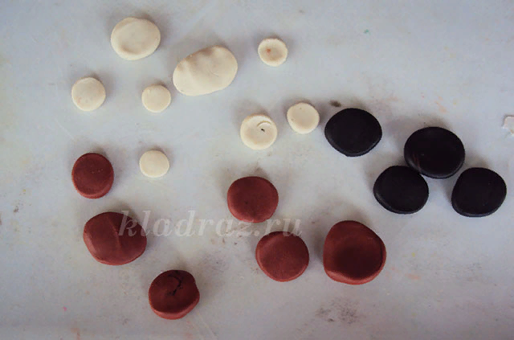
Для оформления дна, нужно изготовить камушки. Для этого из пластилина белого, черного и коричневого цвета скатать шарики.
Получившиеся шарики расплюснуть пальчиками, придав форму диска.

Slide 5
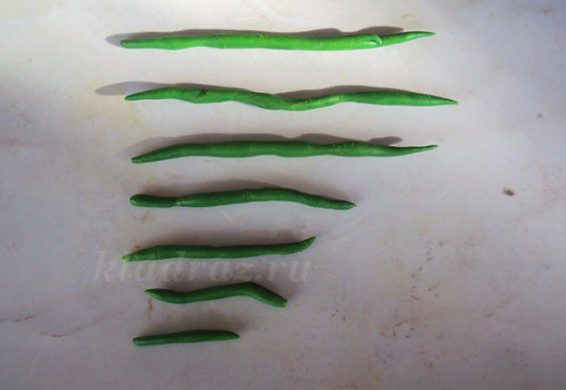
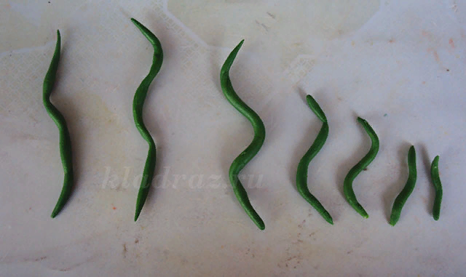
Для изготовления водорослей, необходимо пластилин зеленого цвета скатать колбасками разной длины.
И придать им извилистую форму.

Slide 6
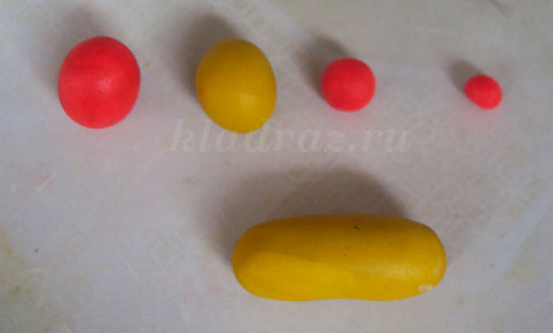
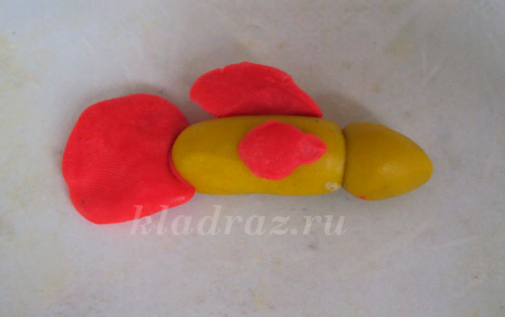
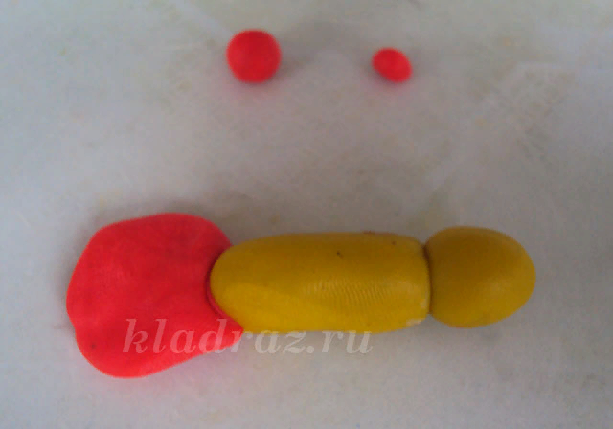
1) Подготавливаем детали для рыбок. Нам понадобится 5 деталей (толстенькая колбаска) и 4 шара.
3)Из оставшихся шаров делаем хвост и плавники, преобразуя шар в диск и придавая ему нужную форму. (Форма зависит от вида рыбки)
2)Толстую колбаску соединяем с шаром, это будет голова и туловище рыбки.

Slide 7
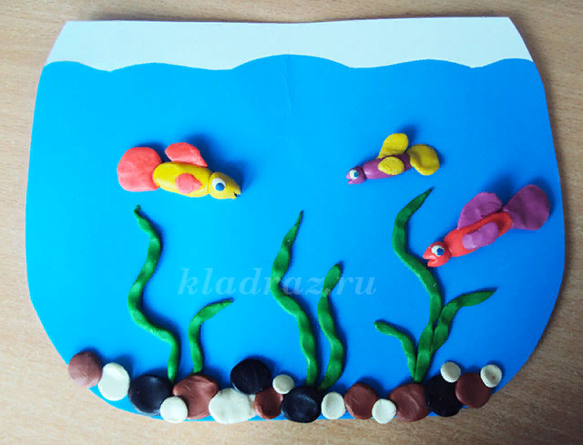
Водоросли, камешки, рыбок, «заселяем» в аквариум.

